Slide 1
Wydział Inżynierii Chemicznej i Procesowej
Politechnika Warszawska
Specjalność:
Inżynieria Procesów Przemysłowych
12.12.2024

Slide 2
Specjalność: INŻYNIERIA PROCESÓW PRZEMYSŁOWYCH

Slide 3
Specjalność: INŻYNIERIA PROCESÓW PRZEMYSŁOWYCH

Slide 4
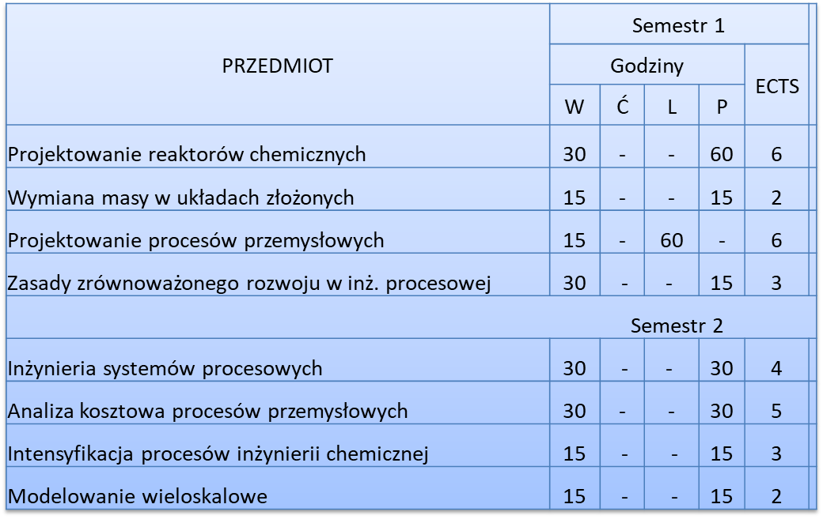
Specjalność: INŻYNIERIA PROCESÓW PRZEMYSŁOWYCH

Slide 5
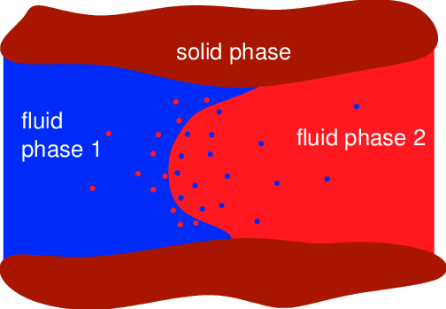
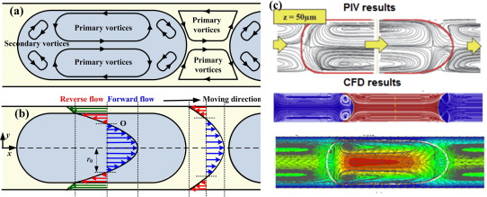
Specjalność: INŻYNIERIA PROCESÓW PRZEMYSŁOWYCH
Przedmioty na specjalności
Wymiana masy w układach złożonych (dr inż. Artur Poświata)
Celem przedmiotu jest pogłębienie wiedzy w zakresie ilościowego opisu procesów wymiany ciepła i masy oraz jednoczesnej wymiany masy i ciepła ze szczególnym uwzględnieniem procesów przebiegających w układach wieloskładnikowych przy dużych stężeniach składników transportowanych przez powierzchnię międzyfazową

Slide 6
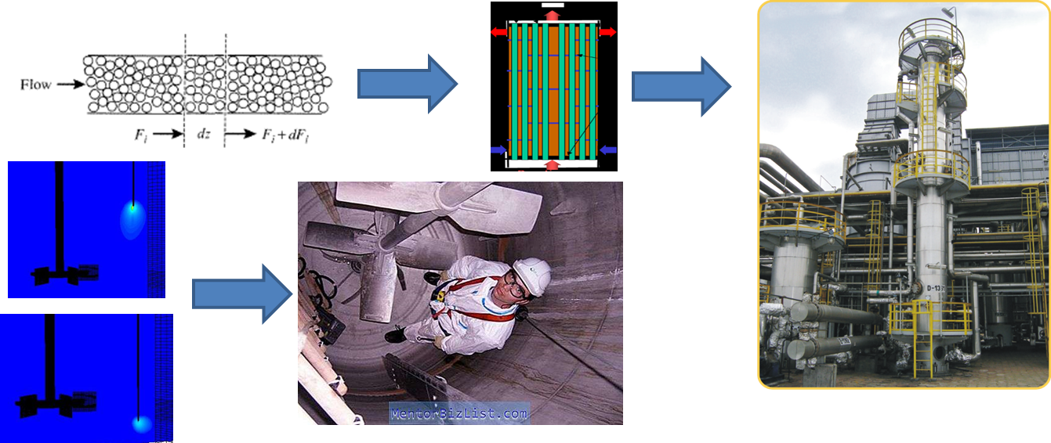
Specjalność: INŻYNIERIA PROCESÓW PRZEMYSŁOWYCH
Przedmioty na specjalności
Projektowanie Reaktorów Chemicznych (dr inż. Jan Krzysztoforski)
Celem przedmiotu jest zapoznanie studentów z zasadami projektowania reaktorów chemicznych w skali przemysłowej oraz z zaawansowanymi metodami opisu procesów zachodzących w reaktorach chemicznych. Jest to pogłębienie i rozszerzenie przedmiotu „Inżynieria reaktorów chemicznych” z zastosowań przykładach aplikacji przemysłowych .

Slide 7
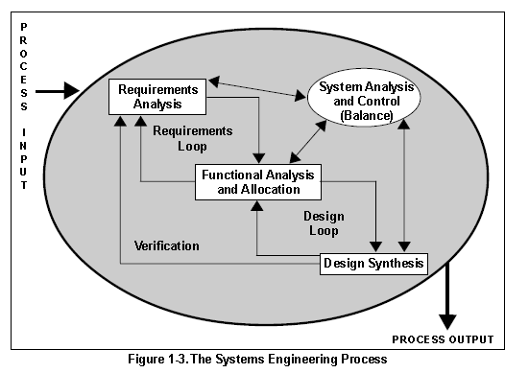
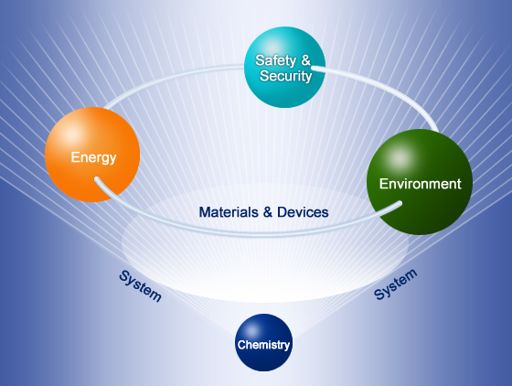
Specjalność: INŻYNIERIA PROCESÓW PRZEMYSŁOWYCH
Przedmioty na specjalności
Inżynieria systemów procesowych (dr inż. Artur Poświata)
Celem przedmiotu jest nauczenie studenta myślenia systemowego charakteryzującego się holistycznym podejściem do układu złożonego oraz metodami niezależnymi od przedmiotu zastosowań. Nauczenie podstaw i zastosowań inżynierii systemów do projektowania i optymalizacji złożonych układów przemysłu chemicznego oraz metod analizy stabilności i niezawodności systemów, oraz teorii podejmowania decyzji.

Slide 8
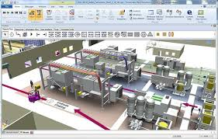
Specjalność: INŻYNIERIA PROCESÓW PRZEMYSŁOWYCH
Przedmioty na specjalności
Projektowanie procesów przemysłowych (dr inż. Wojciech Orciuch, mgr inż. Marzena Sokołowska -ekspert)
Projekt semestralny w grupach. Projekt wykonywany na rzeczywistych (lekko uproszczonych) procesach technologicznych (farmaceutycznym, kosmetycznym, nawozowym) we współpracy z inżynierem procesu z biura projektowego który przekażę informacje praktyczne tworzenia projektów przemysłowych. Projekt ma na celu wyrobienie umiejętności tworzenia pełnego schematu technologicznego oraz szczegółowego rozwiązania jednego z aparatów z wykorzystaniem zaawansowanych narzędzi takich jak ChemCad, CFD itp.

Slide 9
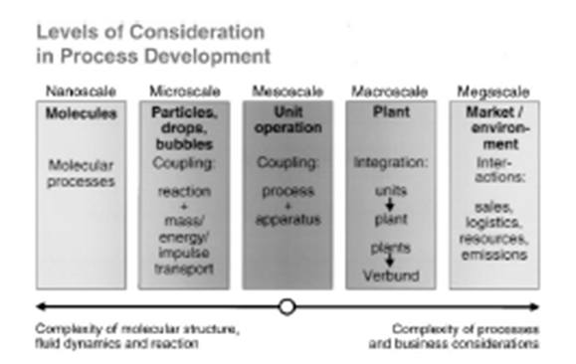
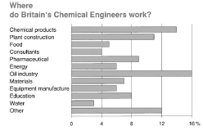
Specjalność: INŻYNIERIA PROCESÓW PRZEMYSŁOWYCH
Przedmioty na specjalności
Modelowanie wieloskalowe (prof. dr hab. inż. Eugeniusz Molga)
Ogólnym celem przedmiotu jest przedstawienie nowej koncepcji wieloaspektowego i wieloskalowego podejścia do modelowania procesów inżynierii chemicznej. Wieloskalowość i analiza odwrotna to cechy inżynierii produktu. Wieloaspektowość przejawia się w dążeniu do spełnienia jednocześnie kilku oczekiwań wobec procesu wytwarzania produktu (np. wydajność, bezpieczeństwo, ekologia, minimalizacja kosztów.

Slide 10
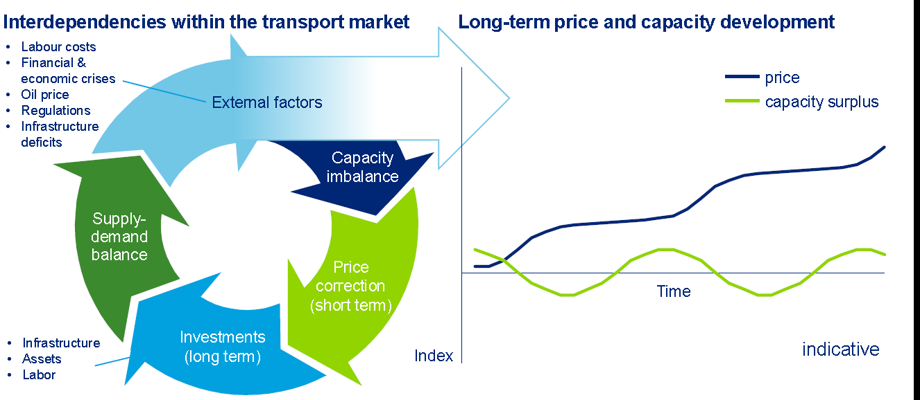
Specjalność: INŻYNIERIA PROCESÓW PRZEMYSŁOWYCH
Przedmioty na specjalności
Analiza kosztowa procesów przemysłowych (dr inż. Roman Krzywda)
Celem przedmiotu jest zapoznanie studentów z analizą kosztów w przemyśle chemicznym z wykorzystaniem metod oceny rzędu wielkości i metod oszacowania studialnego.
Ponadto podczas ćwiczeń jest omawiany szereg zagadnień związanych z handlem międzynarodowym, takich jak: warunki sprzedaży zebrane w INCOTERMS, sposoby płatności (Terms of Payment), ryzyko kursowe itp. Zaprezentowane są też czynniki ryzyka związane z inwestycjami przemysłowymi. Jest również przypomniany obowiązujący w Polsce system podatkowy dotyczący osób prawnych i fizycznych oraz podstawy prowadzenia indywidualnej działalności gospodarczej.

Slide 11
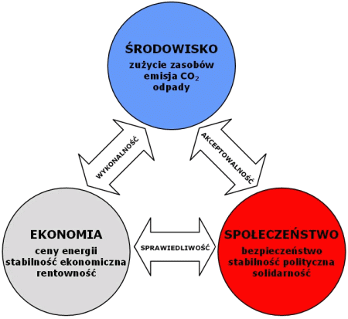
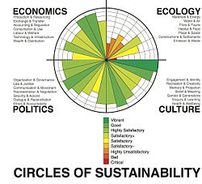
Specjalność: INŻYNIERIA PROCESÓW PRZEMYSŁOWYCH
Przedmioty na specjalności
Zasady zrównoważonego rozwoju w inżynierii procesowej (prof. dr. hab. inż. Paweł Gierycz)
Poznanie koncepcji zrównoważonego rozwoju jako podstawy procesów trwałego rozwoju społeczno-gospodarczego współczesnego świata. Poznanie niekonwencjonalnych źródeł energii (energia: spadku wody, wiatru, słoneczna, geotermalna, pływów morskich, biomasy i biogazu), nowoczesnych technologii pro-środowiskowych (technologie czystszej produkcji, zielona produkcja, zielona chemia) oraz zasad przepływu i gospodarowania materią w przyrodzie (obiegi wody, węgla, biogenów i metali). Poznanie możliwych zagrożeń związanych z implementacją zasad zrównoważonego rozwoju (zanieczyszczenia powietrza: efekt cieplarniany, dziura ozonowa, kwaśne deszcze; zanieczyszczenia wody i gleby; ścieki i odpady - w tym energia odpadowa i odpady promieniotwórcze). Poznanie podstaw zarządzania środowiskowego, w tym najczęściej stosowanych standardów (ISO 14001, EMAS) i analizy cyklu życiowego - LCA (Life Cycle Assessment).

Slide 12
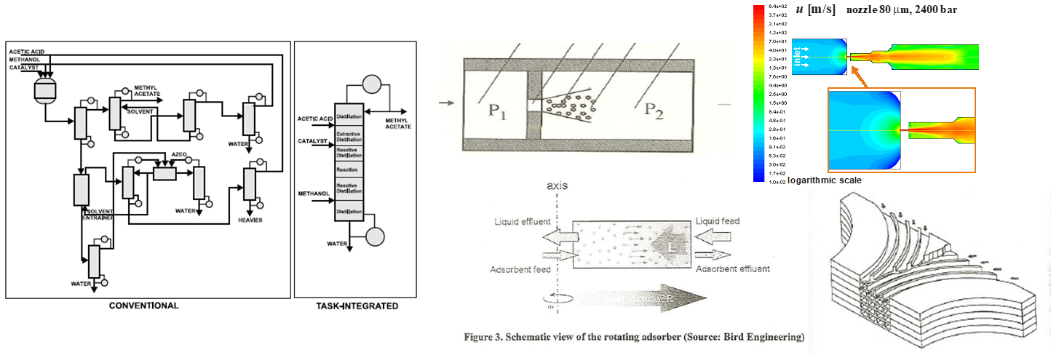
Specjalność: INŻYNIERIA PROCESÓW PRZEMYSŁOWYCH
Przedmioty na specjalności
Intensyfikacja procesów inżynierii chemicznej (prof. dr hab. inż. Łukasz Makowski)
Zapoznanie studenta z metodami intensyfikacji procesów, zwiększenia wydajności procesów oraz poprawy ich efektywności. Zapoznanie studentów z procesami zintegrowanymi i reaktorami wielofunkcyjnymi.

Slide 13
Specjalność: INŻYNIERIA PROCESÓW PRZEMYSŁOWYCH
Specjalność: Inżynieria procesów przemysłowych
Podsumowując, specjalność Inżynieria Procesów Przemysłowych ma celu przekazanie wiedzy oraz umiejętności praktycznego zastosowania zaawansowanych metod projektowania i przewidywania przebiegu procesów i własności produktów, uwzględniając zarówno analizę procesową, oddziaływanie na środowisko, innowacyjność rozwiązania ale również bezpieczeństwo procesowe oraz analizę zysku i rentowości przedsięwzięcia.

Slide 14
Dziękuję
za uwagę

